Slide 1

STRUTTURA E FUNZIONAMENTO
DI UN UFFICIO LOGISTICO
A LIVELLO MINORE UNITÀ
Cap Giuseppe MAKARY
Scuola Trasporti e Materiali

Slide 2


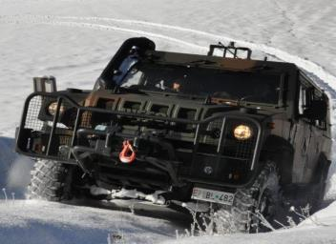
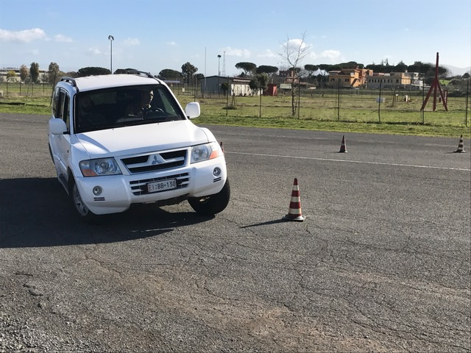
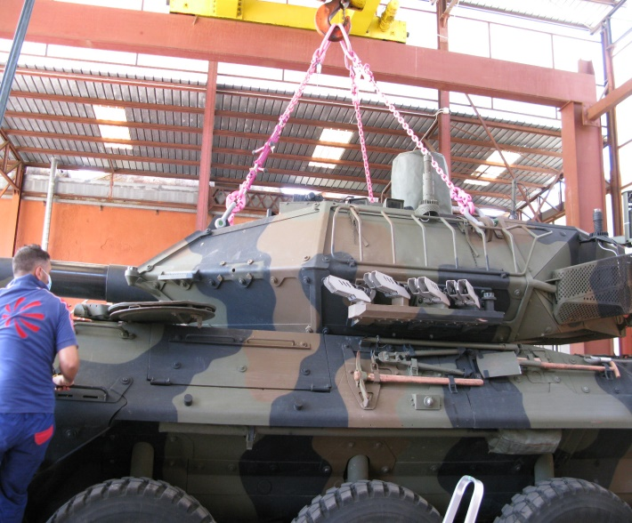
MISSIONE E COMPITI
La Scuola forma, qualifica e aggiorna il personale dell’Esercito, delle altre Forze Armate e dei Corpi Armati dello Stato impiegato nei settori logistici di competenza dell’Arma Trasporti e Materiali ed effettua prove logistiche su mezzi, materiali e software gestionali dell’area TRAMAT. Inoltre ha il compito di redigere e custodire le normative tecniche (PTE e SOP), sotto la dipendenza tecnica diretta del Comandante TRAMAT, al fine di incrementare l’efficienza operativa nel settore della logistica.
Informazioni Non Classificate Controllate

Slide 3
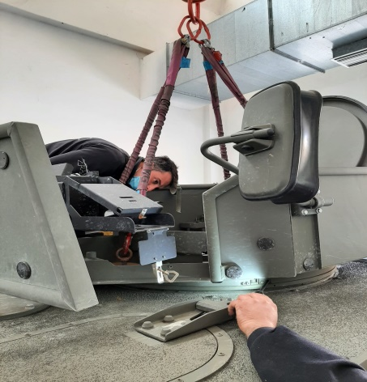
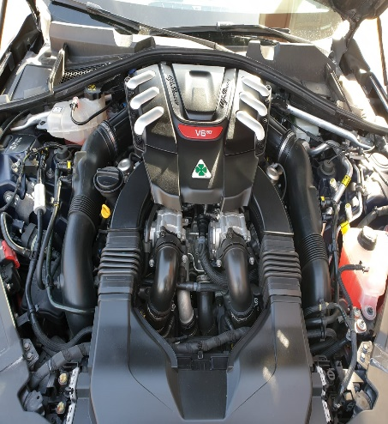
DIDATTICA
  Conferimento della carica tecnica di Capo Meccanico;
  Specializzazione nell’incarico di Meccanico di Mezzi e Piattaforme;
  Specializzazione nell’incarico di Elettrauto;
  Riqualificazione dei Sottufficiali nella P.O. di Meccanico;
  Abilitazione al mantenimento per il sostegno diretto delle principali piattaforme in uso alla Forza Armata (parte scafo);
  Abilitazione alle mansioni di Tecnico Gommista;
  Abilitazione allo smontaggio/montaggio in sicurezza degli estintori montati sull’impianto fisso antincendio ed antiesplosione per veicoli da combattimento;
  Corso da "Meccatronico" (disposto in via sperimentale dal DIPE da svolgersi entro l’anno in corso).
Esclusività per la formazione dei riparatori del materiale di armamento (armi portatili, artiglierie e componentistica optoelettronica e di torre) anche per le altre FF.AA., per i Corpi Armati dello Stato nonché di altri Stati sovrani;
Esecuzione delle prove logistiche sui materiali di nuova/prevista acquisizione in ambito F.A.;
Consulente per la revisione delle competenze manutentive in ambito logistico sulle piattaforme di particolare complessità.
Informazioni Non Classificate Controllate

Slide 4
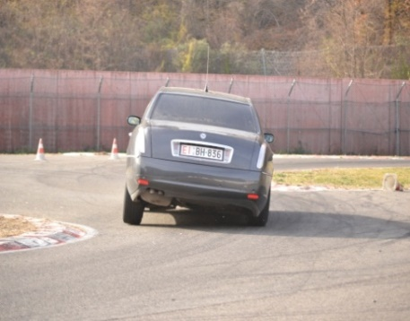
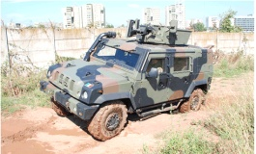
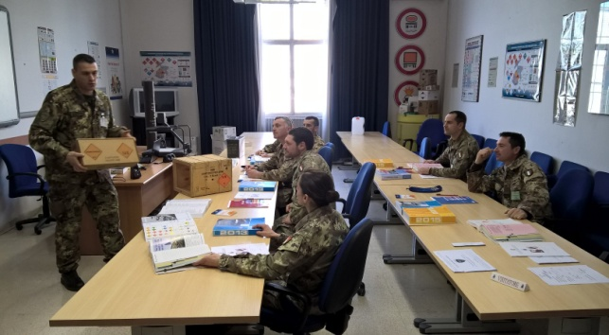
DIDATTICA
Esclusività per la formazione di:
  insegnanti, consulenti e organi mittenti e destinatari nell’ambito del TSMP (Trasporto Sostanze e Manufatti Pericolosi);
  insegnanti militari di scuola guida;
  istruttori alla guida operativa off road su VTLM;
  personale addetto alla scorta tecnica per trasporti eccezionali;
  rilascio abilitazione alla guida veicoli massima sicurezza;
  logistica sui materiali esplodenti;
  abilitazione all’utilizzo delle attrezzature di lavoro secondo la SGD-G-038 di competenza dell’area TRAMAT;
  formazione e riqualifica di figure professionali nell’ambito specifico (es. Capo gestione rifornimenti e trasporti).
Responsabile dell’approvazione, rilascio e revoca patenti dell’area ex-“Comando delle Scuole dell’Esercito” all’interno del Comprensorio della Cecchignola.
Informazioni Non Classificate Controllate

Slide 5
DIDATTICA
  Formazione:
    SIGE sotto-sistema Parchi/Mantenimento/Materiali;
    Matrice Interscambio Dati con l’Industria;
    Banca Dati Centrale;
    Anagrafica;
    Procedure Rifornimenti/Riparazioni;
    Depositi Informatizzati (Depocel/EasyFuel);
    Qualificazione per il conferimento della carica tecnica di Capo Gestione Mantenimento.
  Supporto agli EDRC:
    Relazione utenza per Normativa SIGE Parchi e Mantenimento;
    Sessioni informative (on call);
    Produzione di video-tutorial.
Informazioni Non Classificate Controllate

Slide 6
Organigramma di un Comando di reggimento
DINT/SCA
Cdo alla Sede
– S1, personale e ordinamento;
– S2, intelligence;
– S3, operazioni;
– S4, sostegno logistico;
– S6, comunicazioni;
– DINT/SCA, Direzione d’Intendenza/Sezioni Coordinamento Amministrativo

Slide 7
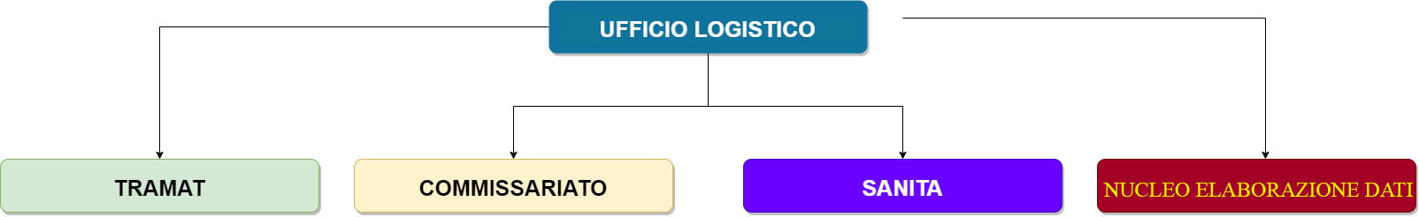
Organigramma Ufficio Logistico
Cte Cp.
DINT/SCA
CTE
Capo Gestione Mantenimento
Responsabile DEPOCEL
Consegnatario Tramat
Consegnatario Commissariato
Gestore della mensa
Direttore del Servizio Sanitario - DSS

Slide 8
Ufficio Logistico - Compiti
È responsabile del sostegno logistico.
In particolare, si occupa:
– tramite il nucleo TRAMAT:
  dei rifornimenti ai complessi dipendenti;
  dell’efficienza dei mezzi;
  della gestione dei carburanti e dei lubrificanti;
  dell’organizzazione del traffico nell’AoR;
– tramite il nucleo commissariato:
  della gestione dei viveri;
  della confezione del vitto;
  vestiario
– tramite il nucleo sanità:
  delle attività sanitarie;
  delle onoranze ai caduti in guerra.
– tramite il nucleo elaborazione dati:
  un nucleo elaborazione dati coordina e mantiene le apparecchiature ed i servizi di gestione dei dati, ovvero l'infrastruttura informatica.

Slide 9
Ufficio Logistico - Attività
Le attività logistiche sono trasversali a tutte le aree della logistica (tramat., commissariato, sanità ecc.) e rappresentano il complesso delle azioni svolte in specifici settori funzionali e comprendono:
approvvigionamenti;
rifornimenti;
mantenimento;
movimenti e trasporti;
attività sulle infrastrutture (in coordinazione con il Cdo alla Sede);
attività sanitarie;
attività per il personale.

Slide 10
Ufficio Logistico - Compiti
Le attività logistiche sono trasversali a tutte le aree della logistica (tramat., commissariato, sanità ecc.) e rappresentano il complesso delle azioni svolte in specifici settori funzionali e comprendono:
approvvigionamenti;
rifornimenti;
mantenimento;
movimenti e trasporti;
a. Gli approvvigionamenti
Gli approvvigionamenti sono all'origine del processo logistico e sono finalizzati all'acquisizione dei mezzi e dei materiali necessari a far conseguire/mantenere alle forze la prevista capacità operativa. L'attività si sviluppa, di massima, in tre fasi:
programmazione del fabbisogno sulla base delle esigenze;
Reperimento dei mezzi e/o dei materiali;
raccolta dei mezzi e materiali reperiti e loro allocazione agli organi di rifornimento direttamente agli utilizzatori.
Gli approvvigionamenti sono svolti, in relazione alla tipologia dagli Organi Centrali interforze (Direzioni di SEGREDIFESA), che procedono al reperimento dei mezzi e materiali sulla base delle indicazioni fornite dallo SME e dal Comando Logistico dell'Esercito.
In determinate occasioni gli approvvigionamenti possono essere delegati agli Organi esecutivi di Forza Armata (Poli, CERIMANT, CERICO ecc.).

Slide 11
Ufficio Logistico - Compiti
Le attività logistiche sono trasversali a tutte le aree della logistica (tramat., commissariato, sanità ecc.) e rappresentano il complesso delle azioni svolte in specifici settori funzionali e comprendono:
approvvigionamenti;
rifornimenti;
mantenimento;
movimenti e trasporti;
b. I rifornimenti
Un volta che i materiali sono stati approvvigionati, i rifornimenti hanno lo scopo di mettere a disposizione delle forze le risorse nei tempi, luoghi e quantitativi idonei ad assicurare le capacità operative necessarie per la condotta delle missioni.
Il principio fondamentale che regola questa attività è rappresentato dall'andamento del flusso dei rifornimenti, che dall'indietro giunge il più possibile in avanti: l'utilizzatore deve pertanto ricevere le risorse, a cura degli organi logistici, nel luogo ove egli deve operare.
c. Il mantenimento
Il mantenimento è volto a mantenere, ad incrementare o a riportare mezzi e materiali ad un determinato grado di efficienza e di affidabilità, mediante:
gli interventi preventivi, di aggiornamento della configurazione o correttivi;
i recuperi e gli sgomberi.

Slide 12
Ufficio Logistico - Compiti
Le attività logistiche sono trasversali a tutte le aree della logistica (tramat., commissariato, sanità ecc.) e rappresentano il complesso delle azioni svolte in specifici settori funzionali e comprendono:
approvvigionamenti;
rifornimenti;
mantenimento;
movimenti e trasporti;
d. I movimenti e trasporti
Il movimento è il trasferimento, condotto in proprio, di una o più unità da un luogo ad un altro.
Distinguiamo quindi la mobilità in tattica, operativa e strategica:
la mobilità tattica è la capacità di concentrare in ambito locale forze di livello non superiore ad una Divisione per contrastare le principali minacce nemiche e per contro-concentrare le riserve tattiche;
la mobilità operativa è la capacità di muovere le forze ed il sostegno logistico ad esse associato rapidamente ed efficacemente all'interno di una regione (Teatro di Operazioni) per contrastare le principali minacce nemiche e per contro-concentrare le riserve operative;
la mobilità strategica è la capacità di muovere forze e relativi supporti logistici rapidamente ed efficacemente su lunghe distanze. Tale movimento può avvenire tra differenti regioni (Teatri di Operazioni) od oltre l'area di responsabilità della NATO.
Il trasporto è invece quell’operazione mediante la quale unità, personale, animali o materiali, vengono trasferiti
da un luogo ad un altro utilizzando un mezzo (terrestre, marittimo o aereo).

Slide 13
Ufficio Logistico – Tipologie trasporto
Si distinguono, a seconda della tipologia di definizione, in:
trasporto per ordinario o trasporto eccezionale.
trasporti interni di superficie, ovvero stradali, ferroviari e per via navigabile interna;
trasporti ferroviari, effettuato con treni;
trasporti marittimi, effettuato con vettore navale;
trasporti aerei, effettuato con vettore aereo.
trasporto bimodale o combinato, ovvero trasporto di merci effettuato utilizzando due differenti modalità di trasporto, di solito strada e ferrovia;
trasporti multimodali, trasferimento di una merce che utilizza almeno due modi di trasporto diversi;
trasporti intermodali, ovvero trasferimento di materiali con l’utilizzo di più modi di trasporto senza rottura del carico fino alla destinazione finale.

Slide 14
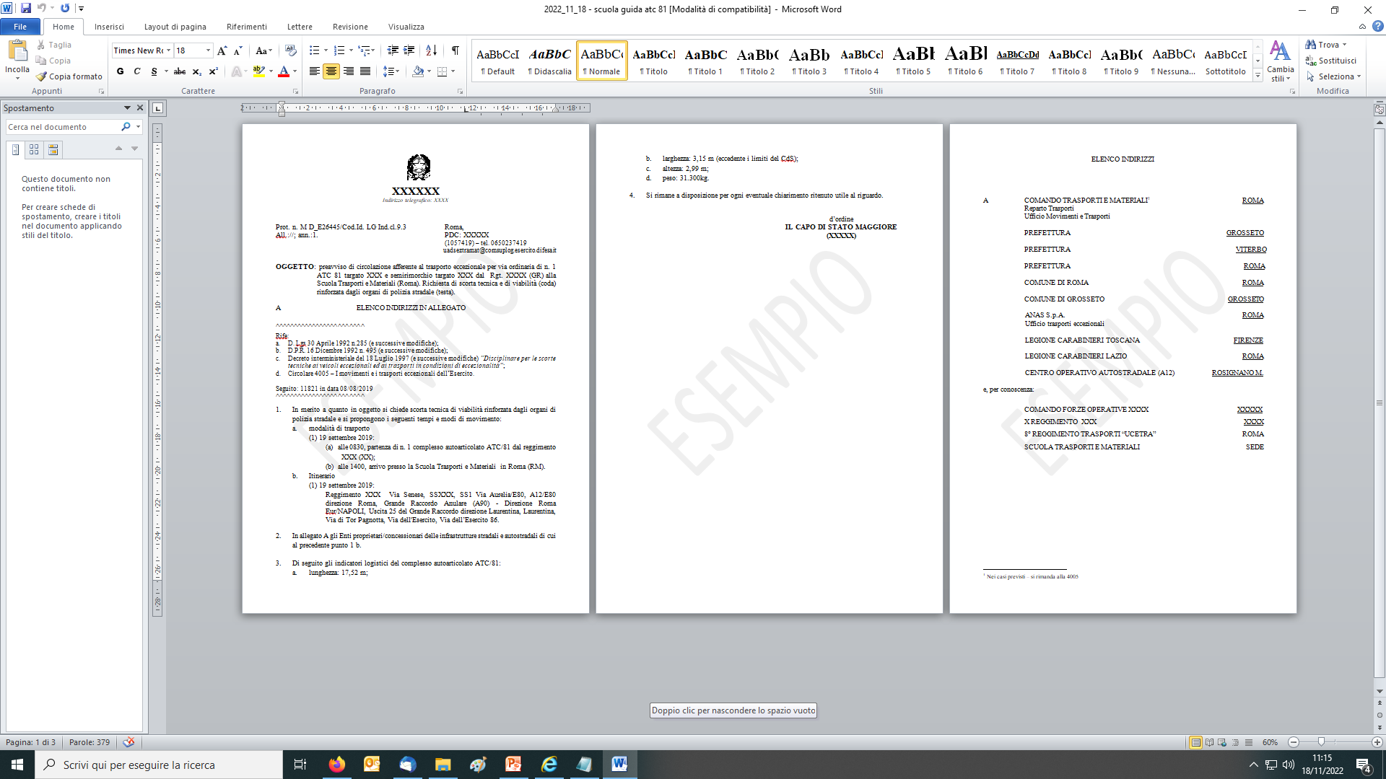
Ufficio Logistico – Trasporto eccezionale

Slide 15
Ufficio Logistico – Tipologie trasporto
− trasporto tattico, ovvero effettuato in ambito locale, a livello task force, Brigata, Divisione e comunque all’interno dell’area di responsabilità della Divisione;
− trasporto operativo, ovvero effettuato all'interno di una regione (Teatro di Operazioni);
− trasporti strategici, trasporto di passeggeri, mezzi e materiali tra due differenti regioni anche oltre l'area di responsabilità della NATO (ad esempio dalla home base al Teatro di Operazioni), tramite aereo, nave o treno.
Una modalità di trasporto possiede caratteristiche peculiari in quanto a prestazioni e rendimento. La scelta della modalità che meglio si adatta all’esigenza necessita di attenta valutazione in sede di pianificazione, anche dal punto di vista degli oneri finanziari.

Slide 16

POC
Viale dell'Esercito, 86 - Roma
https://www.sctramat.esercito.difesa.it/

